Slide 1
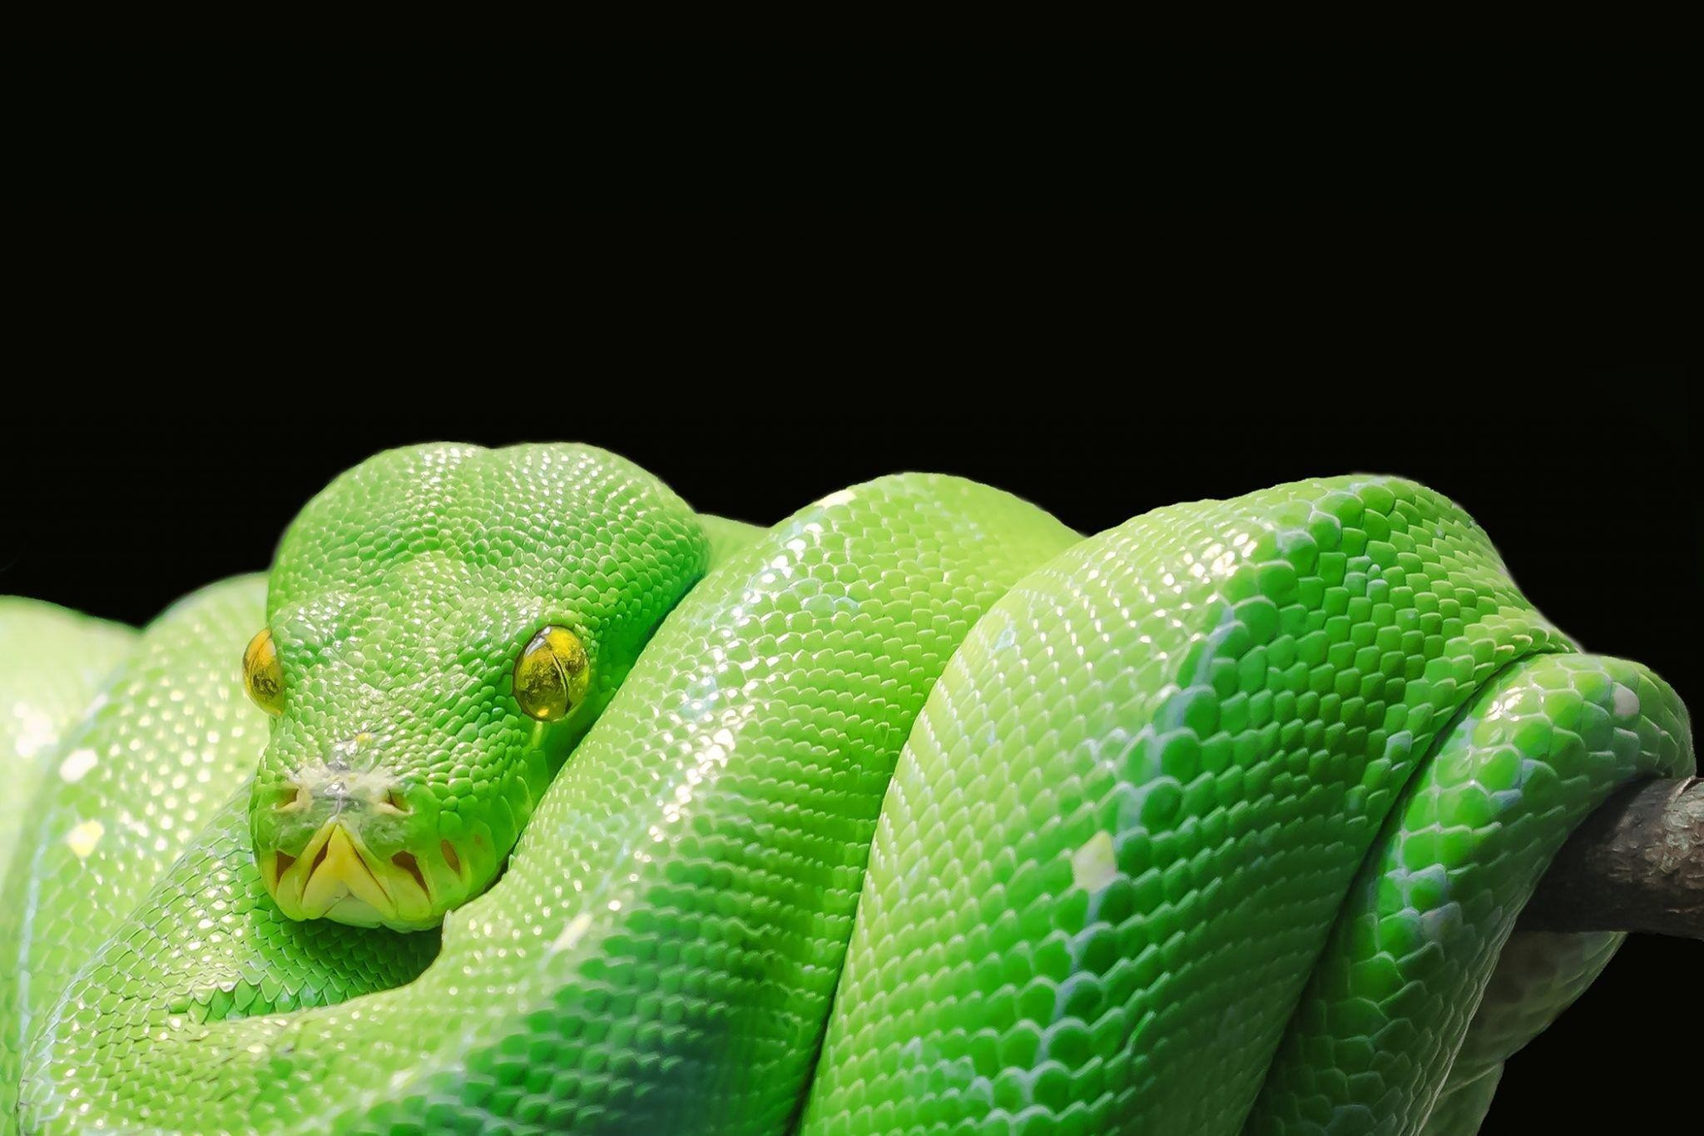
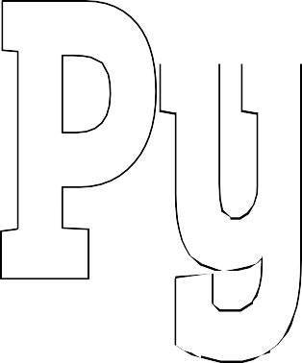





Programación funcional
Junio
2019

Slide 2
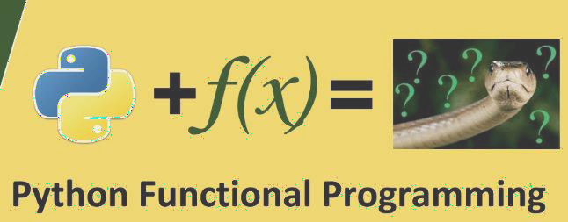
Paradigma funcional

Slide 3
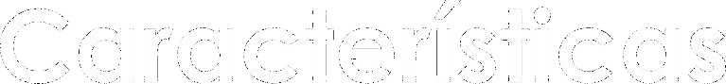
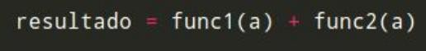
•
•

Slide 4
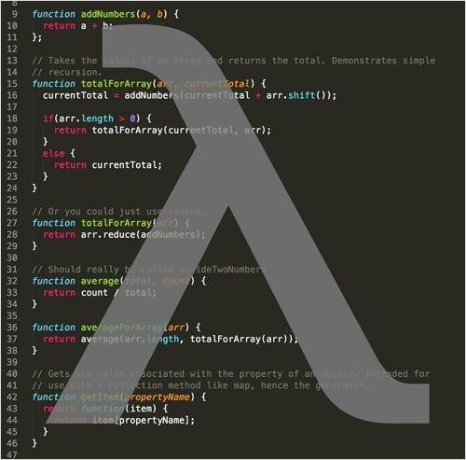









Slide 5

Ventajas

Slide 6
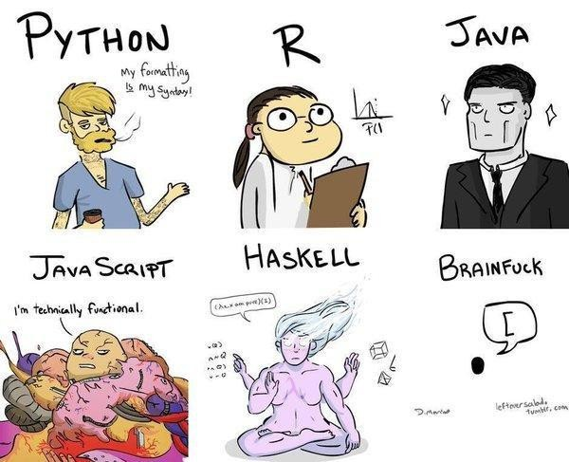



Slide 7

Ventajas?

Slide 8
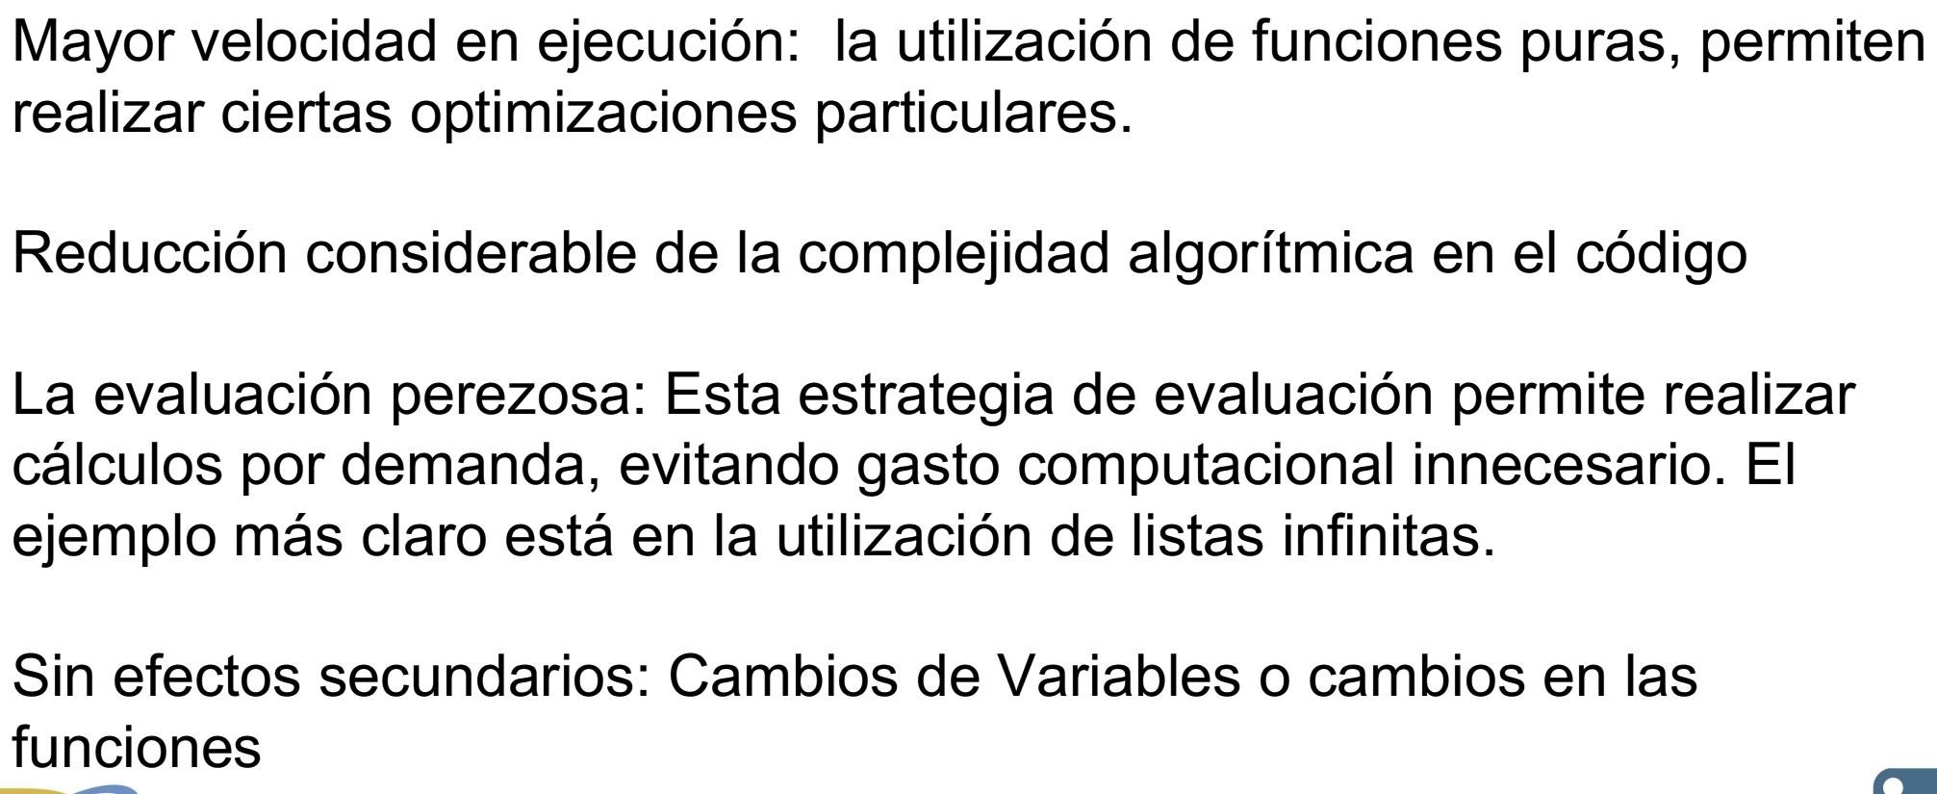
¿Ventajas?

Slide 9

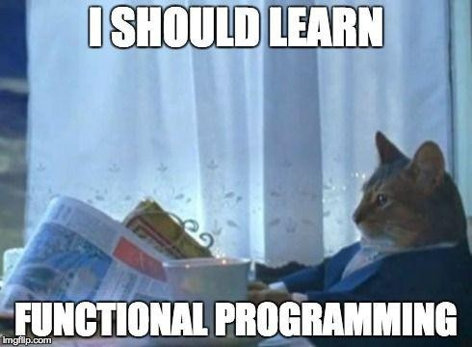

Slide 10
Funciones
Son un conjunto de líneas de código que realizan una tarea específica y puede retornar un valor. Además las funciones pueden recibir parámetros/argumentos que modifiquen su funcionamiento.

Slide 11
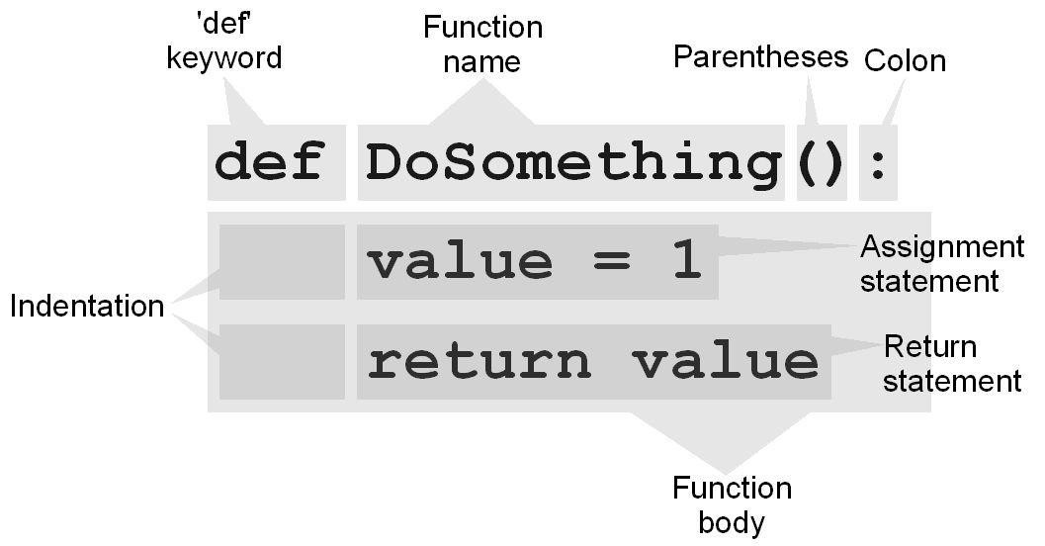

Slide 12
Argumentos de una función
Un argumento es un valor que la función espera recibir cuando sea llamada (invocada), a fin de ejecutar acciones en base al mismo. Una función puede esperar uno o más argumentos (que irán separados por una coma) o ninguno.

Slide 13
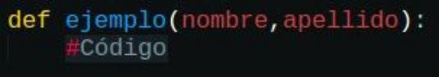
Argumentos de una función
Los argumentos, se indican entre los paréntesis, a modo de variables, a fin de poder utilizarlos como tales, dentro de la misma función.

Slide 14






Slide 15
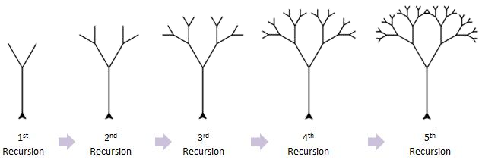
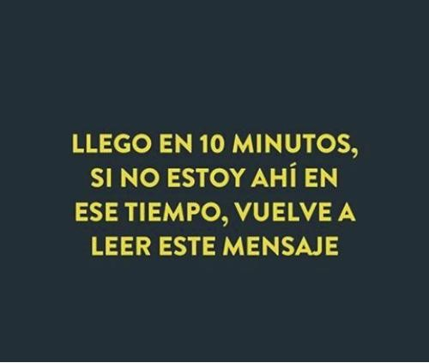

Recursion

Slide 16
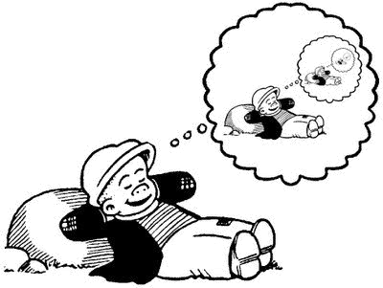
¿Recursión?
La recursividad es una técnica de programación que se utiliza para realizar una llamada a una
función desde ella misma, de allí su nombre.
Un algoritmo recursivo es un algoritmo que expresa la solución de un problema en términos de
una llamada a sí mismo. La llamada a sí mismo se conoce como llamada recursiva o recurrente.

Slide 17
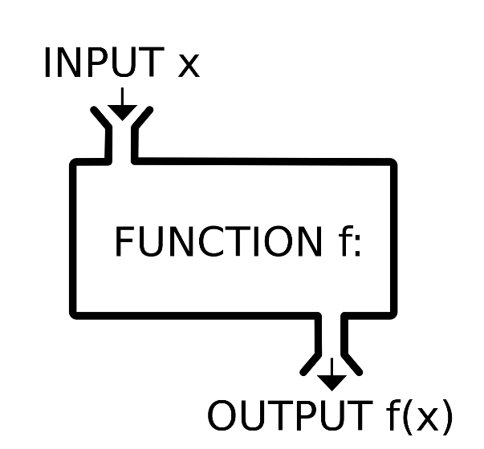
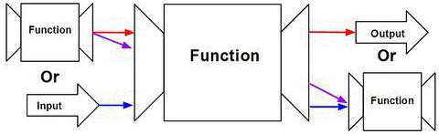
¿Funciones Puras o Puras Funciones?
También llamadas Funciones de Orden Superior

Slide 18
































•
•
•

Slide 19





















Lambda s

Slide 20















•
•
•
•

Slide 21










•
•
•
•

Slide 22

https://elixirschool.com/es/

Slide 23
Ejercicios
Crear 3 funciones Lambda para cada caso:
Para calcular el area de un Trapecio
Para calcular el Teorema de Pitágoras
Para Obtener una Tarjeta de presentación, es decir que reciba como parámetros:
Nombre
Apellido Paterno
Apellido Materno
Edad
Ocupación
Deberá de imprimir un mensaje que diga
“Hola mi nombre es (Nombre) + (Apellido Paterno) + (Apellido Materno) y tengo (Edad), actualmente me dedico a (Ocupación)

Slide 24

Ligas de interés
•
•
•

Slide 25
http://ferestrepoca.github.io/paradigmas-de- programacion/progfun/funcional_teoria/index.html

